Slide 1
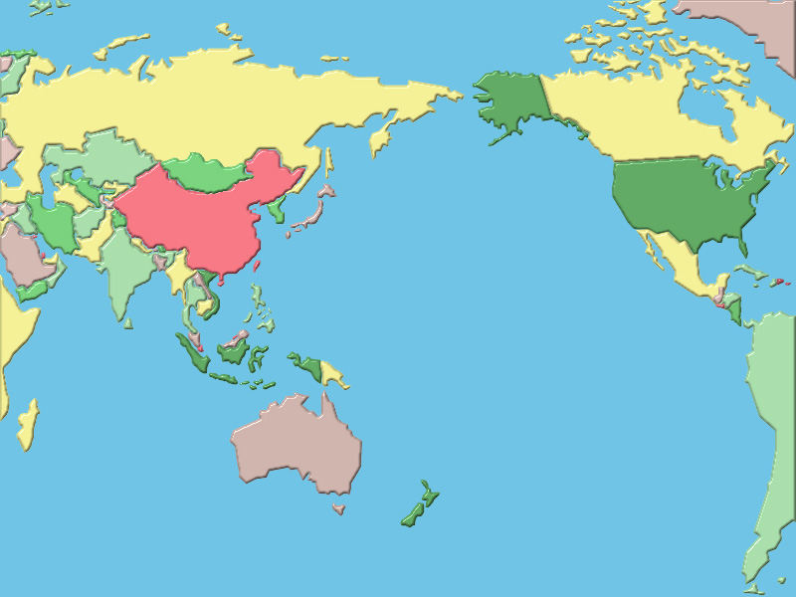
中国周边安全环境

Slide 2
总体和平 局部战乱
总体缓和 局部紧张
总体稳定 局部动荡
世界安全形势

Slide 3
总体和平 局部战乱
总体缓和 局部紧张
总体稳定 局部动荡

Slide 4
一、基本概念
二、地理因素对我国安全的影响
三、社会因素对我国安全的影响

Slide 5
国家安全环境
影响一个国家安全的政治、经济、军事等外部情况和条件
一基本概念
国家利益
威胁
挑战

Slide 6
一基本概念
利益冲突
威胁判定
威胁能力
威胁企图

Slide 7
二、地理因素对我国安全的影响

Slide 8
亚太占据着世界人口的55%、经济总量的47%、贸易总量的48%，是全球经济发展速度最快、潜力最大、合作最为活跃的地区。世界格局中心正在从大西洋向太平洋转移，为500年之大变。美国金融危机（缺钱） 来捞钱 战略东移
二 地理因素对我国安全的影响
中国
美国向东，中国向西
毛主席：敌进我进

Slide 9
例证：西非的法语国家有4亿多人，市场原材料金融都在法国人手里，法国每年从西非直接和间接获利5000亿美元。西非很多国家的外汇必须存在法国，要用得法国人点头才行，法国商品在西非无条件流通，基本无关税和低关税，还能用普遍低于国际正常的价格进口原材料。法国享受着几百年前的殖民地红利。
“法国人口袋里的每一欧元，就有60分是从非洲来的。”——法国前总统希拉克

Slide 10
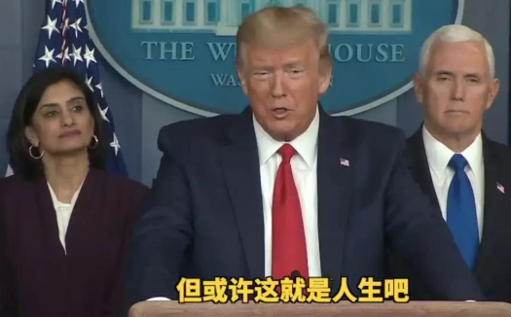
穷，就该死吗？ 2020年10月2日，时任美国总统特朗普确诊新冠，10月5日就治疗出院。 在已公布的治疗方案中，特朗普在3天内，用了8种药物和保健品。 然而，穷人呢？ 2020美国新冠疫情中，每死3个人，就有2个是穷人。
因为穷，他们得不到最有效的防护； 因为穷，他们病不起、不敢病； 因为穷，他们不得不吃廉价、高热量食物，导致其他疾病死亡率也远高于富人。 特朗普却说：“或许这就是人生吧。”

Slide 11
一.2023年工作回顾
1
经济总体回升向好
国内生产总值超过126万亿元，增长5.2%，增速居世界主要经济体前列。城镇新增就业1244万人，城镇调查失业率平均为5.2%。居民消费价格上涨0.2%。国际收支基本平衡。
2
现代化产业体系建设取得重要进展
传统产业加快转型升级，战略性新兴产业蓬勃发展，未来产业有序布局，先进制造业和现代服务业深度融合，一批重大产业创新成果达到国际先进水平。国产大飞机C919投入商业运营，国产大型邮轮成功建造，新能源汽车产销量占全球比重超过60%。
俄罗斯

Slide 12
126万亿的巨额财富怎么来的，经济增长结构发生了变化，从老三样到新三样，从鞋子，衬衫，玩具，到新能源汽车，光伏，锂电池，中国经济实现了产业升级和智能化改造。俄罗斯总统普京2000年上台时说了一句，给我20年，还你一个强大的俄罗斯，2004，05，06年，石油价格上涨，达到140美元一桶，俄罗斯GDP达到5万亿美元，但是普京没有抓住机会实现经济转型，结果08年金融危机，大宗商品价格一落千丈，导致俄罗斯至今还是依靠卖资源过日子

Slide 13
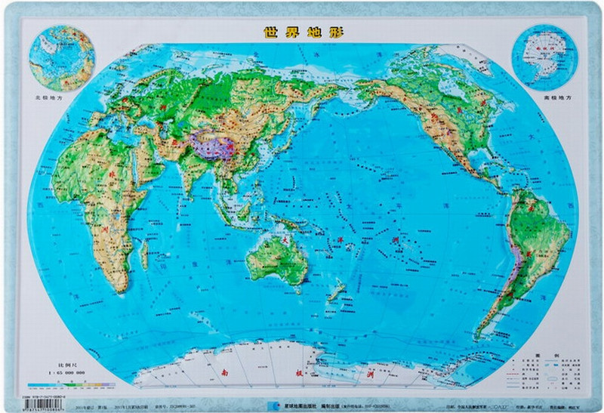
大变局之大之变
世界经济重心之变
大西洋两岸 太平洋两岸
世界政治格局之变
全球化进程之变
退群脱欧 逆全球化
科技与产业之变
数字革命 数字经济
西方主导 并驾齐驱
世界扁平化：平视
关键是处理好中美关系
传统G7统领世界格局正在发生变化，G20影响更大更深远
百年大变局：相对较长，且正在发生巨大变化的历史时期

Slide 14
百年大变局关键是处理好中美关系：
英国人佩曼在《中国巨变：地球上最伟大的变革》中，指出凭借长线思维和明确发展目标，中国演奏了地球上最伟大的剧目。
美国众议院前议长金里奇在新书《特朗普对阵中国：面对美国的头号威胁》中指出，美国大多数问题不是中国的错，而是美国自身的问题。
当今世界，中美关系是一对不可或缺的伙伴关系，管控分歧是漫漫旅途中的家常便饭，合作共赢是双方的不二选择，世界秩序的积极演化将由中美关系的健康发展引导。

Slide 15
中国特色社会主义，就是任正非所言：一手高举毛泽东思想，一手高举美国思想！
美国一些议员把中国当敌人，但中国不能把美国当敌人，即使中国将来超越了美国，美国仍然有很多优点值得我们学习，美国被我们打败了，我们仍然要照顾美国的利益，共同发财，人类命运共同体包括了美国。（中国东盟2000年开始做生意让利60%）
比如：法国电信设备商阿尔卡特被华为打败了，但任正非专门让华为驻巴黎代表与法国电信部门接洽，表示华为将让出一部分市场，希望法国的政府采购依然把阿尔卡特列入。
什么叫共赢？什么叫双赢？这就是中国企业家生动的实践。我们不跟美国一样，追求单赢，把对手整垮，踏在对手身上前进。

Slide 16
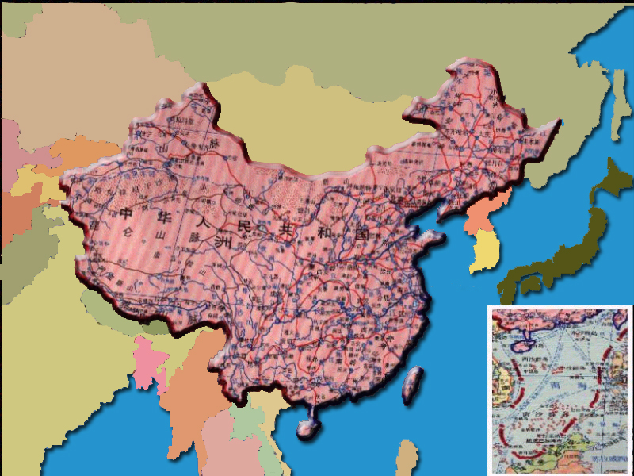
二 地理因素对我国安全的影响
俄
哈
蒙
吉
塔
阿
面积：960万平方千米
边界线：2万2千公里
朝
巴
尼
印
不
缅
越
老

Slide 17
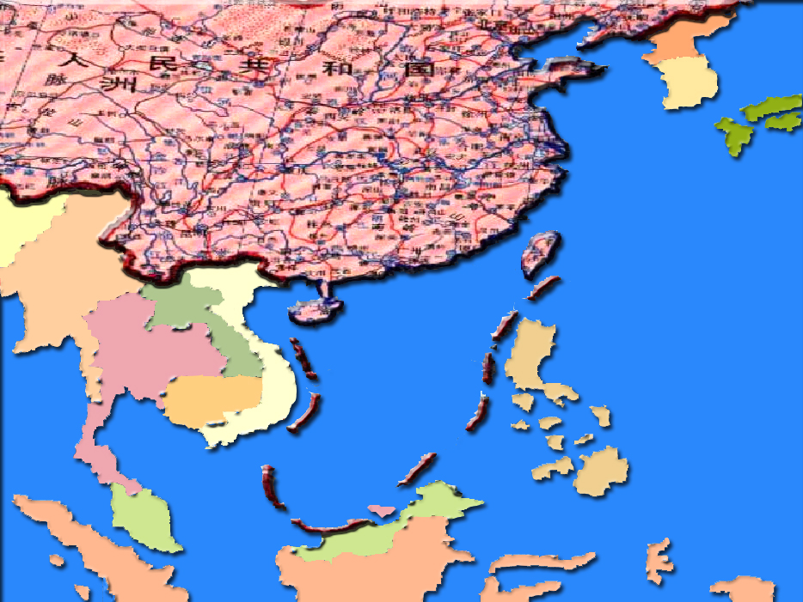
二 地理因素对我国安全的影响
面积：300万平方千米
海岸线：1万8千公里
韩
日
菲
马
文
新
印

Slide 18
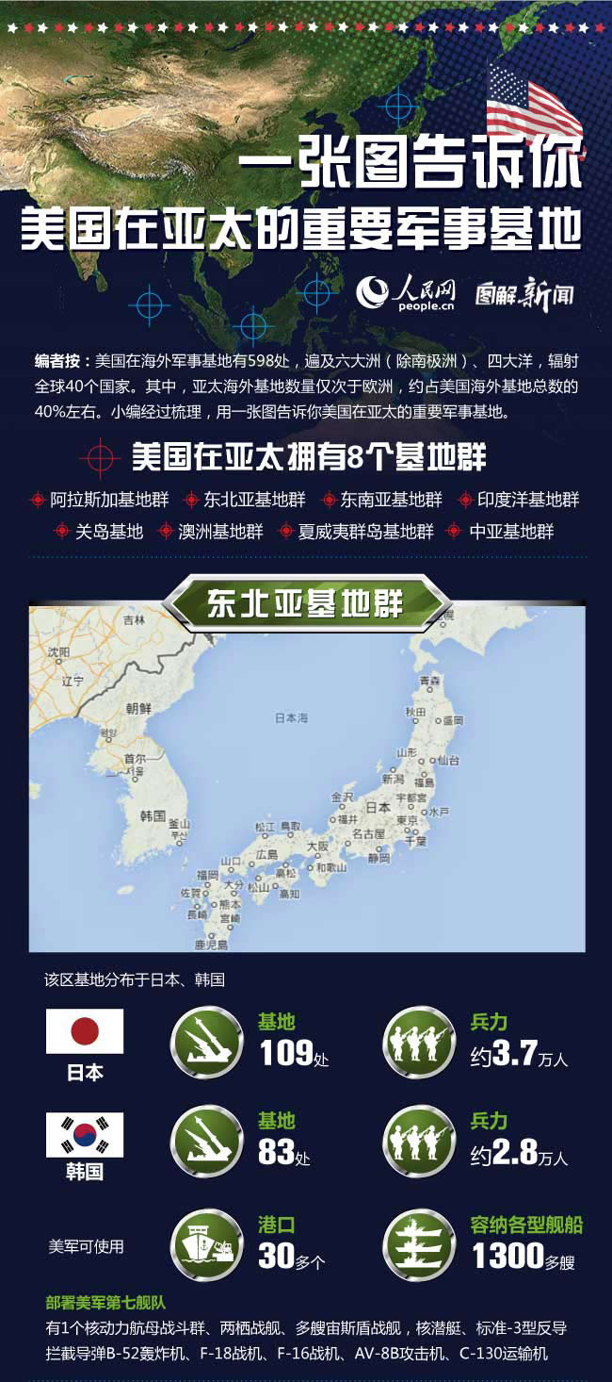
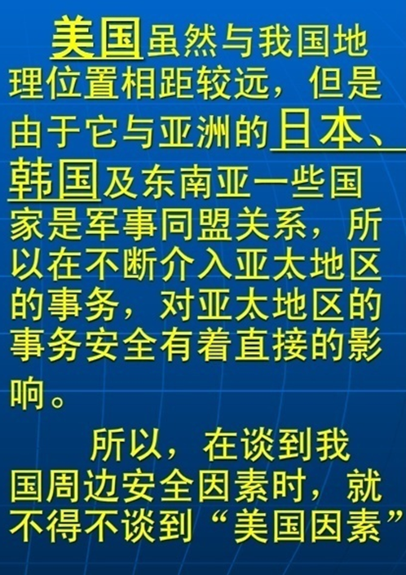

Slide 19
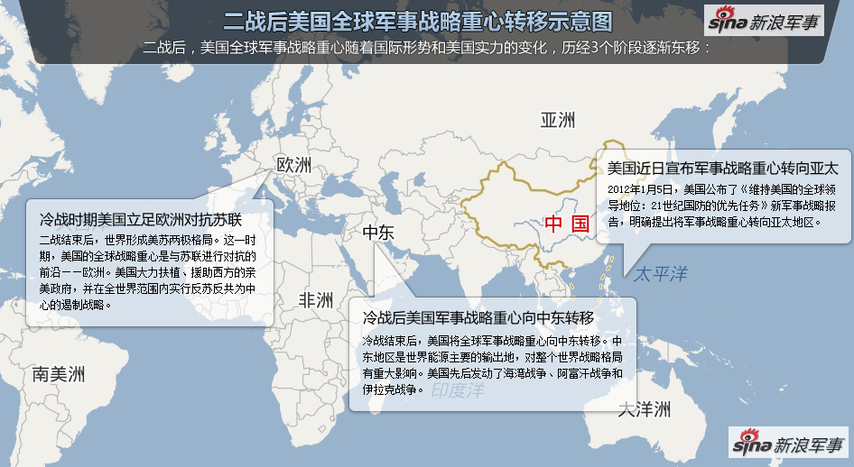
四方安全
对话机制
澳英美三国
安保联盟
五眼联盟
军事先行，制造中国威胁论，制造安全困境，驱使亚太资本流向美国
美国重返亚太战略的核心，是在强化军事同盟体系的同时，夺回对亚洲太平洋地区的经济主导权，尤其是经济规则制定的主导权。秩序、规则和标准之争历来是国家竞争的核心，也是中美在国际关系中碰撞的焦点。得规则者得天下。 视频1，视频2,视频3

Slide 20
美国重返亚太，军事先行，将海外驻军的百分之六十移防到亚太地区，用军事解决安全问题。
这就好比黑社会，用暴力为资本开路。美国的行为并不像一般的地痞流氓或暴力集团，而是具有严格的资本逻辑，使用暴力的目标必须符合资本的需要，而资本是暴力的血脉（比如乌克兰战争）。如果中国在保持自身稳定强大的前提下坚持开放，美国能从中受益，就没有发动战争的动力和诱因。
美方评价：中国对待美国的贸易和投资，比盟友日本和韩国更加开放 （中国开放开放再开放 VS 美国脱钩断链 ）
北京环球影城 美国资本
所以：美军前参谋长联席会议主席米利分别在2020年10月30日，即美国总统大选前4天，以及2021年1月8日，即特朗普的支持者在国会山发起骚乱两天后，与中央军委联合参谋部参谋长李作成通话，向他保证“美国是稳定的，不会对中国发动袭击，如果有袭击的话，他会事先向他发出警告”。
视频3.1：11：00-12：30

Slide 21
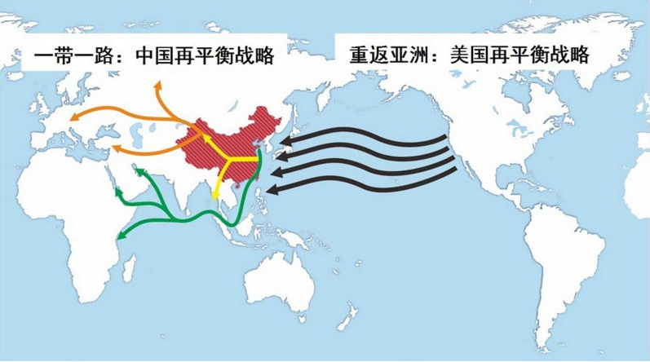
tian'xi
两种安全观、两种秩序观的全球治理理念
一带一路：中国再平衡战略
重返亚洲：美国再平衡战略
构建合作共赢的国际秩序，用发展解决安全问题，打造人类命运共同体。
构建美国主导的国际秩序，用武力解决安全问题，联盟安全，同盟安全，排他性安全。
“人类命运共同体”让世界更美好
“美国优先”让自己更美好
传统全球化由欧洲开辟，由美国发扬光大，形成国际秩序的“西方中心论”，“导致东方从属于西方，农村从属于城市，陆地从属于海洋，农民的民族从属于资产阶级的民族” 《共产党宣言》这段话是西方中心全球化时代的经典描述。
“一带一路”以“互联互通”将“部分全球化”变成“包容性全球化”，解决西方五百年全球化造成的民族宗教种族仇杀，分裂，将全球化与本土化相结合，帮助更多国家实现工业化，脱贫致富。
“一带一路”成为战略之梯，引领全世界走向共同富裕。视频4

Slide 22
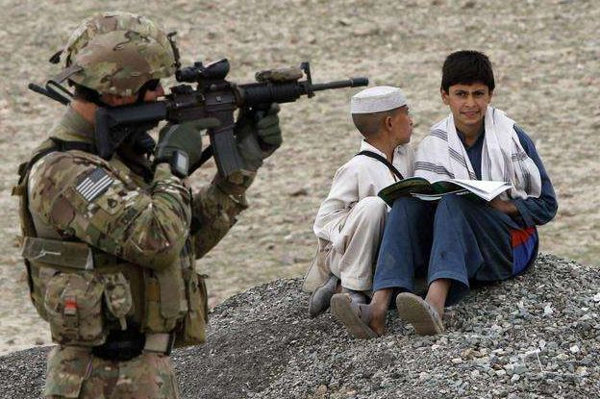
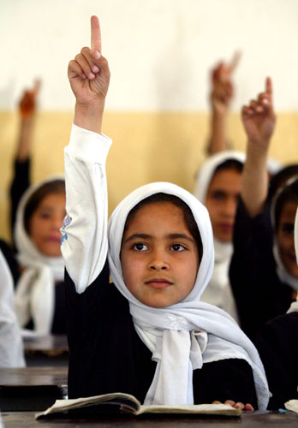
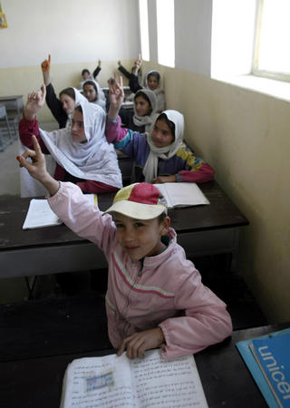
美国到处打仗，中国到处搞基建
中国援建的阿富汗中学
中国援建的
阿富汗小学

Slide 23
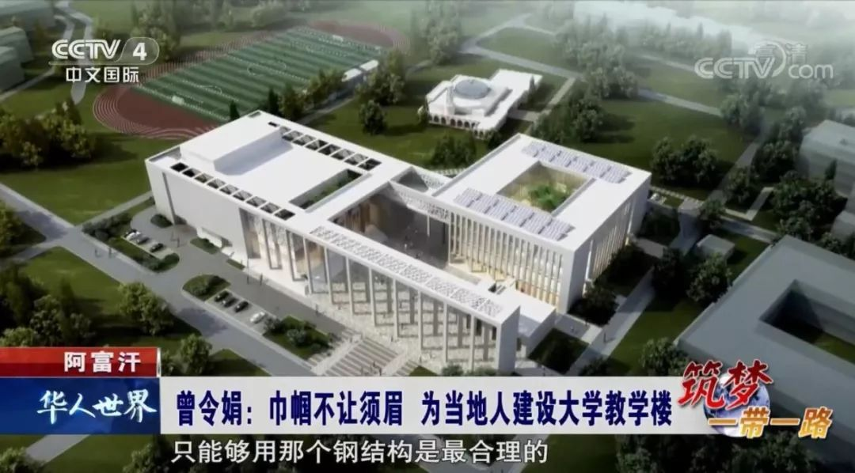

Slide 24

人民网武汉11月10日电 11月9日，以共筑人类命运共同体为主题，历时两天的武汉大学第十五届珞珈金秋国际文化节，在该校工学部体育场举行。
武汉大学第十五届珞珈金秋文化节 国际学生共筑人类命运共同体

Slide 25
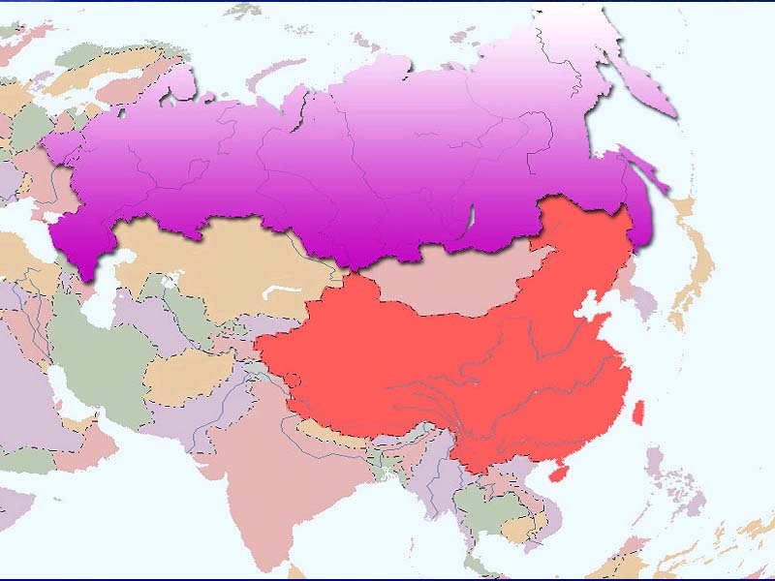
(一) 有利方面
二 地理因素对我国安全的影响
大国本身就是维护周边稳定，保障国家安全的有利因素
“中国是一个大国，回旋余地大。—《论持久战》

Slide 26
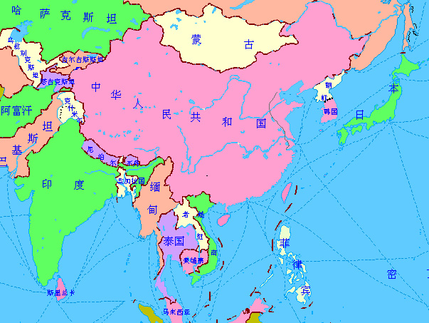
（二）不利方面
二 地理因素对我国安全的影响
1边界线长，易遭外敌入侵
西太平洋，中国的伤心太平洋
从海上入侵
470
多次

Slide 27
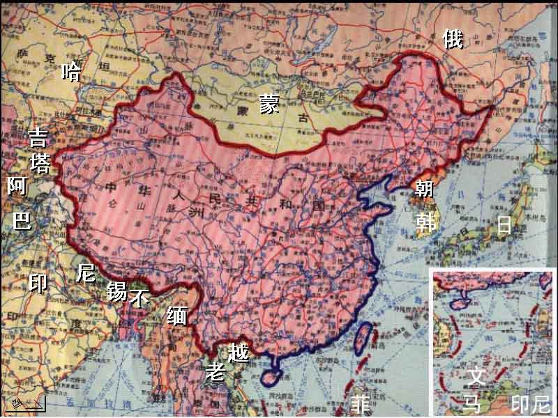
（二）不利方面
二 地理因素对我国安全的影响
2领土领海争端多，易发生冲突
与日本东海大陆架争端
与东盟“五国”
南沙海域争议
与印度12.55万
领土争议

Slide 28
（二）不利方面
二 地理因素对我国安全的影响
美国的核心利益？
3周边热点多，安全面临着威胁
中国的核心利益
朝核问题
东海钓鱼岛问题
台湾问题
南海问题

Slide 29
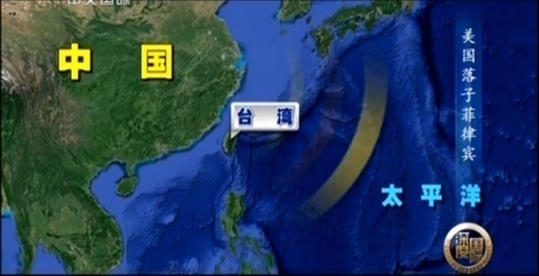
中华民族复兴必过三关：台湾是大考关 和平发展：大陆如何处理好和自己兄弟台湾的关系
台湾控制着沿中国海岸的西北太平洋的制海权

Slide 30
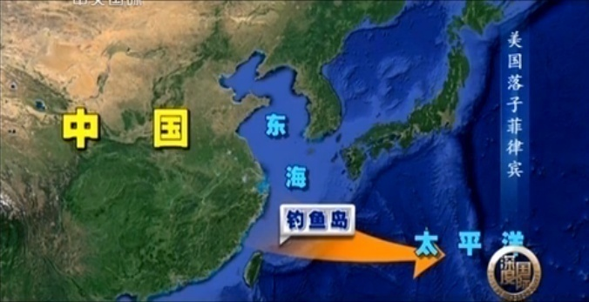
中华民族复兴必过三关：钓鱼岛是中考关 和平发展：中国如何处理好和强邻日本的关系
钓鱼岛及其附属岛屿是中国从东海进入太平洋深海海域最近的岛屿

Slide 31
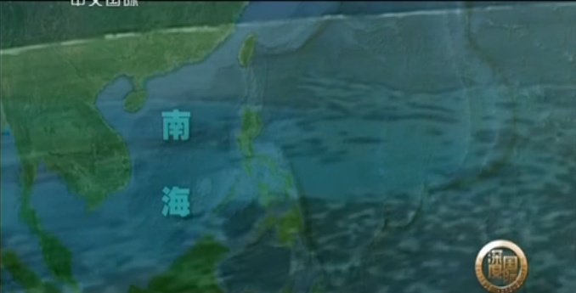
中华民族复兴必过三关：南海是小考关 和平发展：中国如何处理好和周边的关系
以更大的开放化解世界各国对中国崛起的不适应，尤其是中国周边国家。
中国同柬埔寨、老挝、缅甸先后签署
构建命运共同体行动计划

Slide 32
三、社会因素对我国安全的影响

Slide 33
（一）有利方面
1.综合国力增强，为国家安全奠定了基础
三 社会因素对我国安全的影响
从1万亿美元到10万亿美元，中国用了14年，美国呢？
1980---2023年我国国内生产总值
年 份 | GDP(亿元)
1980 | 4517.8
1990 | 18547.9
2001 | 95933（1万亿美元）
2014 | 636463(10万亿美元)
2023 | 1260582（17.89万亿美元）

Slide 34
原因有两个：第一，成功加入WTO，参与全球化，中国商品销往全世界，中国成为新兴经济体全球化最大的受益者；第二，9·11之后，美国改变对华政策，重点打击国际恐怖主义，直到2012年黄岩岛事件爆发前，中国周边海域风平浪静，迎来快速发展的十年。
“一带一路”倡议实施以来，迅速改变周边气氛。打通丝绸之路，建立400亿美元的“丝路基金”，设立“亚投行”，帮助周边国家发展基础设施，降低中国商品的物流成本，是双赢多赢之举。

Slide 35
（一）有利方面
三 社会因素对我国安全的影响
1综合国力增强，为国家安全奠定了基础
2023年中国GDP占世界18%，
中国经济对世界贡献率达到30%
（2009-2023）
“等中国真的强大起来，等世界需要中国远远高于中国需要这个世界的时候，所有的问题都会迎刃而解。”(2014年4月3日田地于中国新闻网)

Slide 36
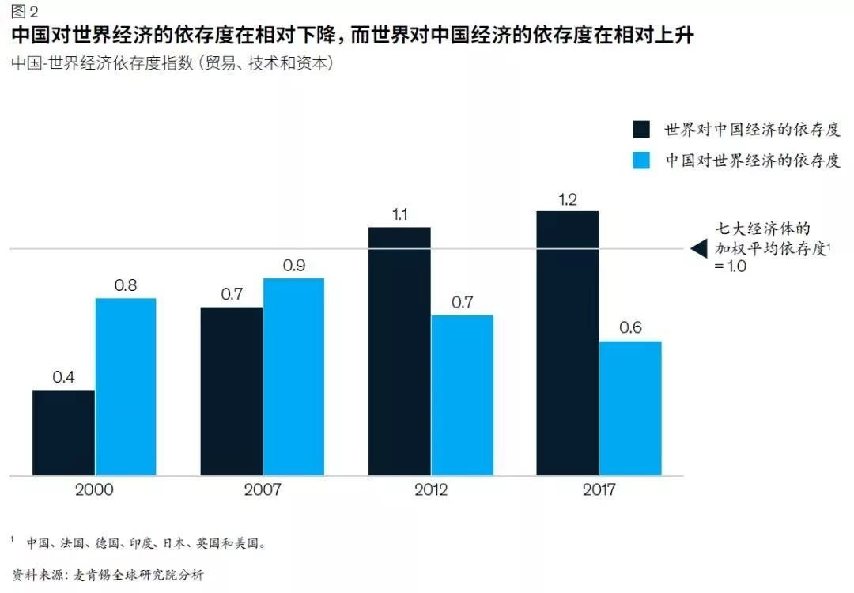
麦肯锡全球研究院 2021-02-21

Slide 37
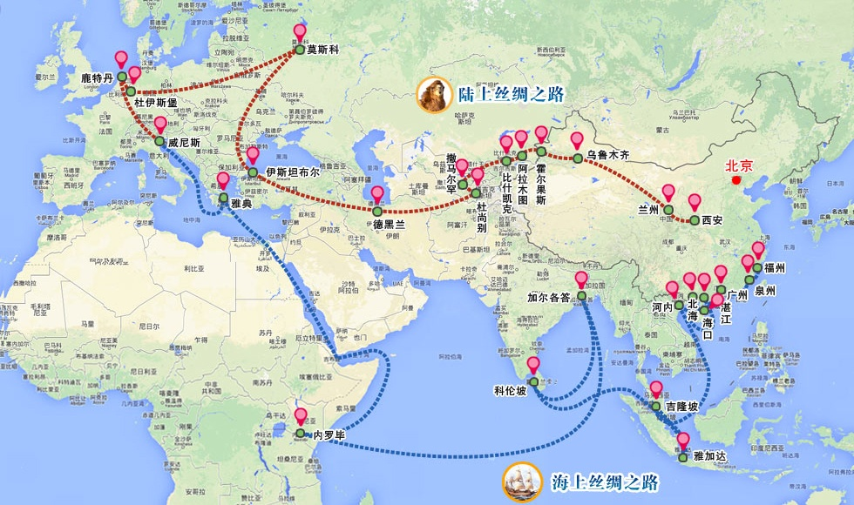
司马迁在《史记·六国年表序》中曾言：“东方，物所始生，西方，物之成孰，夫作事者必于东南，收功实者常于西北。”中华民族复兴将收功于西北。
视频5：《新闻联播》20220907

Slide 38


2015年11月21日，武汉大学第十一届珞珈金秋国际文化节开幕，来自100多个国家和地区的留学生参与，为期两天，主题为“一带一路一家人”，包括国际文化展和国际学生文艺汇演。
不少家长带着孩子来领略异国文化。孩子们最感兴趣的是拿着“护照”挨个盖章。

Slide 39

三 社会因素对我国安全的影响
（一)有利方面
2注重睦邻关系，改善我国战略环境
建立合作组织，增进友好往来
中国外交三邻政策
中国外交理念

Slide 40
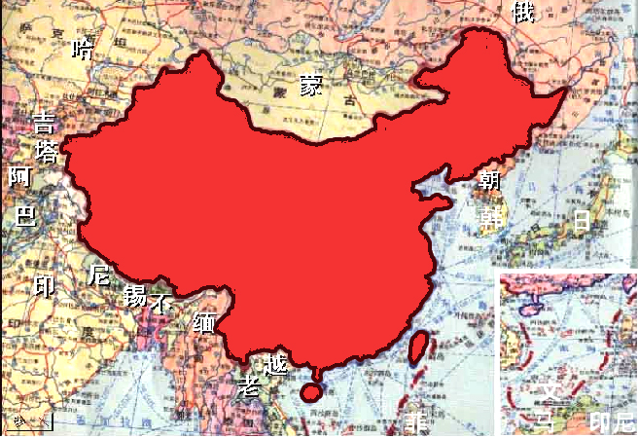
（一）有利方面
三 社会因素对我国安全的影响
2注重睦邻关系，改善我国战略环境
俄罗斯
哈
《中俄睦邻友好合作条约》
吉
乌
塔
“上海合作组织”
东盟
《睦邻互信伙伴关系》

Slide 41
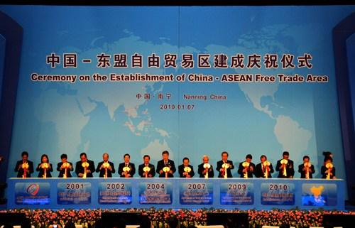
（一）有利方面
（三）社会因素对我国安全的影响
2注重睦邻关系，改善我国战略环境
中国－东盟
2004年贸易额8763.8亿元人民币；2023年6.41万亿人民币，年均增长11%。
资料图：2010年1月7日，中国与东盟自由贸易区成立;同年，中国东盟货币互换协议签署，撬动美元在亚太地区的霸权根基。

Slide 42
（二）不利方面
三 社会因素对我国安全的影响
美国实行遏制政策，对我国安全构成最大威胁
上
济
遏
经
制
政治上演变
军
围
事
上
包
毛主席：美帝国主义亡我之心不死！

Slide 43
（二）不利方面
三 社会因素对我国安全的影响
美国实行遏制政策，对我国安全构成最大威胁
● 挤压我能源战略空间
经 济 上 遏 制
中国石油公司开到哪里，美国就到哪里动刀子，生战生乱
● 不承认我国市场经济地位
● 美国优先打断你的链条

Slide 44
我们的对策：
第一：应淡化意识形态，中美间要合作竞争，人、物、文化应有多方面交流，中国要充分学习；
第二：单边开放，全面开放，“你中有我，我中有你”，你打我疼也要疼死你；
第三：循序渐进，西向为主，扩大影响与联系；
第四：提升文化软实力。

Slide 45
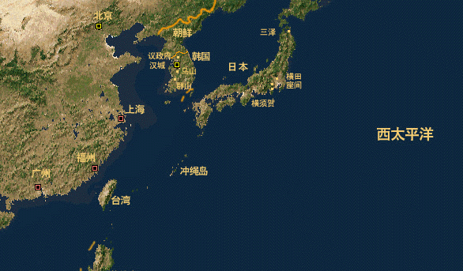
(二)不利方面
三 社会因素对我国安全的影响
美国实行遏制政策，对我国安全构成最大威胁
2.85万
驻韩美军司令部平泽
军 事 上 包 围
5.4万
驻日美军
司令部横田

Slide 46
我们的办法：
有美国人说，中国军力不需要全面达到美国那样的强大程度，中国只需要具备能够给美国带来足够代价的能力就够了，比如用资源、经济、金融等手段平衡美国，比如抛售一部分美国国债，美国人就受不了。

Slide 47
(二)不利方面
三 社会因素对我国安全的影响
美国实行遏制政策，对我国安全构成最大威胁
● 攻击我党领袖毛泽东
政 治 上 演 变
● 丑化虚无我军战史、我党
历史、国史、文革史
● 以西方价值观影响中国青
年，误导中国改革方向

Slide 48
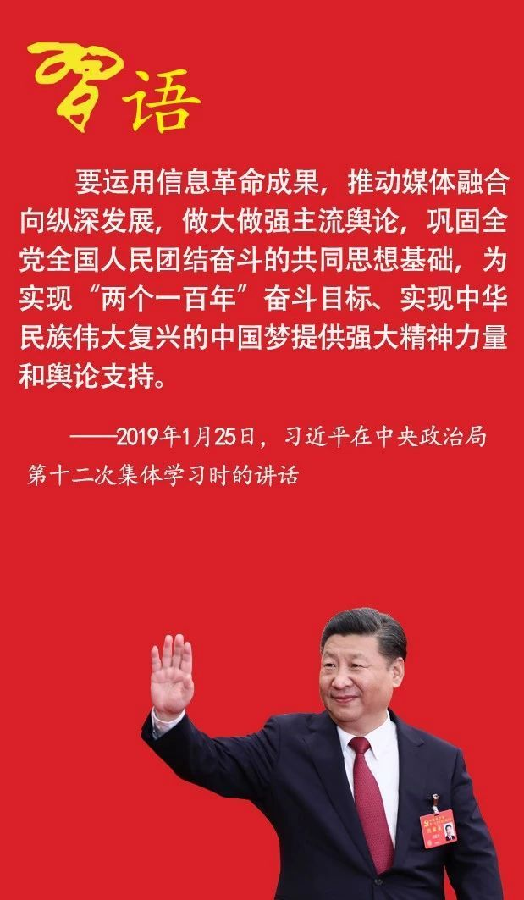

Slide 49

2021年9月29日，时任校党委书记韩进与校党委常委、副校长徐业勤一同为武汉大学融媒体中心揭牌，并实地调研中心建设现状和运行情况。
当代大学生的使命：扎根中国大地，做好田野调查，讲好中国故事！
你不了解农村，就不了解中国，你不了解中国，就不了解美国！

Slide 50
犯我大汉者，虽远必诛。--西汉陈汤
凡日月所照，江河所至，皆为汉土。
--东汉班彪
我们绝不允许任何人、任何组织、任何政党、在任何时候、以任何形式、把任何一块中国领土从中国分裂出去，谁都不要指望我们会吞下损害我国主权、安全、发展利益的苦果。--习近平

Slide 51
思考题：
1.我国周边安全环境有哪些主要特点？
2.我国相对稳定的周边安全环境中存
在哪些不安全因素？
3.对统一台湾问题有何思考？

